Slide 1
ESTRATEGIA DE IMPLEMENTACIÓN DE LA AGENDA 2030 DE LOS ODS de la Diputación de Barcelona

Slide 2
Los ODS y el contexto urbano / territorial
Los ODS no se podrán alcanzar sin tener en cuenta las ciudades y los territorios
Representan la oportunidad de definir y cocrear políticas transformadoras sostenibles
Ayudan a definir las acciones prioritarias para el territorio
Forman parte de la agenda política

Slide 3
Rol de los GLR en la implementación de los ODS
Importancia de los GLR en la implementación de los ODS:
Rápida urbanización de la sociedad y de las áreas de influencia (hinterlands)
Los GLR están en el centro de los principales desafíos globales (crecimiento población urbana, despoblación rural, cambio demográfico, patrones migratorios, cambio climático), que afectan al desarrollo económico, social y medioambiental
Los territorios y las comunidades locales son los escenarios de implementación de la Agenda 2030 de los ODS
Por tanto, los GLR están llamados a la corresponsabilidad directa y liderar los procesos de localización
Oportunidades para los GLR en la implementación de los ODS:
Promoción políticas integradas frente a los desafíos globales desde una perspectiva local y regional
Revisión de los procesos de formulación de políticas
Sinergias entre las agendas mundiales y los procesos locales, entendidos como catalizadores del cambio
Elementos necesarios hacia las políticas transformadoras:
Masa crítica de conocimiento, pensar diferente
Superación de las políticas puntuales, de corto plazo y apostar por las políticas estratégicas
Transformación de la cultura de gobernanza tradicional de las instituciones por una gobernanza local inclusiva y participativa
Hojas de ruta que favorezcan la localización
Intercambio de conocimientos, a nivel internacional, para ampliar el impacto y acelerar la implementación de los ODS

Slide 4
Localización de los ODS
Localización implica tener en cuenta los contextos subnacionales
en la definición de objetivos y metas,
en la movilización de los recursos destinados a la implementación,
y en el uso de indicadores para medir y evaluar el progreso para alcanzar los ODS.

Slide 5
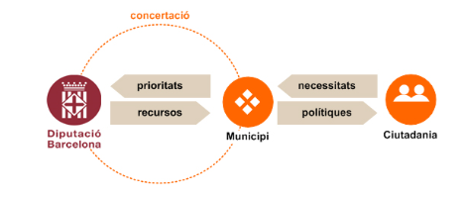
La Diputación de Barcelona
La Diputación de Barcelona es un gobierno local de segundo nivel que impulsa el progreso y el bienestar de la ciudadanía en su ámbito territorial, la provincia de Barcelona:
- 311 municipios en red
- 24% del total de la superficie de Cataluña
- 74,4% del total de la población catalana (más de cinco millones y medio de personas)
Da apoyo técnico, económico y tecnológico a los ayuntamientos para que presten servicios locales de calidad de manera más equitativa
Actúa directamente prestando servicios y, sobretodo, en cooperación con los ayuntamientos.
Coordina servicios municipales y organiza servicios públicos de carácter supramunicipal.
Modelo de trabajo:
Respeto a la autonomía local
Trabajo en red: optimiza recursos humanos, técnicos y materiales, promoviendo el uso de la administración digital y las nuevas tecnologías
Concertación como modelo de desarrollo de las funciones de cooperación y coordinación entre administraciones

Slide 6
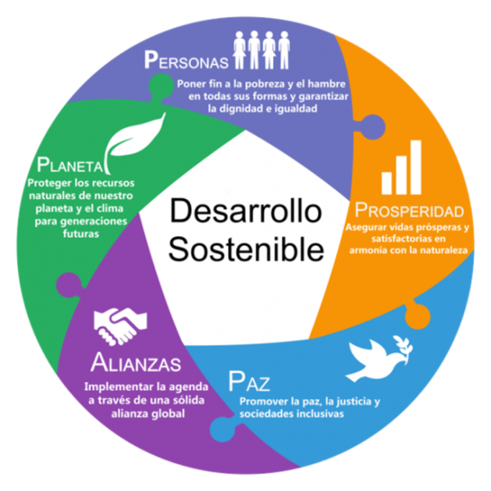
El compromiso de la Diputación de Barcelona con los ODS
Larga trayectoria en defensa de los GLR como actor imprescindible en la esfera internacional
Gobiernos adheridos al compromiso de Bogotá
Fuerte compromiso para localización Agenda 2030.

Slide 7
q Estrategia para la implementación de los ODS
La Diputación de Barcelona dispone de una estrategia para la implementación y localización de los ODS que engloba niveles diferentes:
1. Implementación de los ODS en la Diputación de Barcelona
Alineamiento del PAM 2016-2019 y previsión del siguiente PAM 2020-2023
Plan Estratégico de Relaciones Internacionales
Formación y sensibilización al personal DIBA
Asesoramiento técnico
Comunicación: campaña de comunicación interna
SÍ, ME
COMPROMETO!

Slide 8
Estrategia para la implementación de los ODS
2.- Apoyo al territorio para la localización de los ODS
Dotación de recursos -Catálogo de servicios
Sensibilización y formación a entidades locales territorio
Asesoramiento técnico a municipios
Banco de Acciones Formativas para los ayuntamientos *(BAF)
Grupo de municipios para la estrategia internacional
Asesoramiento individualizado

Slide 9
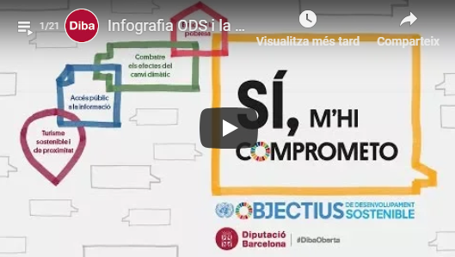
Estrategia para la implementación de los ODS
d) Comunicación externa:
Destinada a difundir los valores de la Agenda 2030:
www.diba.cat/ODS y redes sociales #ODSdiba: web de difusión de materiales, difusión de buenas prácticas y proyectos de la Diputación y los ayuntamientos, noticias, etc.
Materiales de difusión en diferentes idiomas: infografía, vídeos, juegos, etc.
https://www.youtube.com/watch?list=PLktlOkMIU3E32BywIndRiWxW6GDs4965d&v=-HCv9A7t6kc

Slide 10
q Estrategia para la implementación de los ODS
3. Impulso de la localización de los ODS en la estrategia global
Promoviendo iniciativas de formación y capacitación en la localización de los ODS
Apoyando a iniciativas o proyectos que impulsen la localización de las agendas globales
Participando en espacios de incidencia política

Slide 11
Gracias por su atención!
Kontxi Odriozola Eizaguirre
Responsable Oficina Europa y Estrategia Internacional
Dirección de Relaciones Internacionales

